Slide 1
Построение тестовых программ для проверки подсистем управления памяти микропроцессоров
Евгений Корныхин
научный руководитель:
д.ф.-м.н. А.К.Петренко

Slide 2

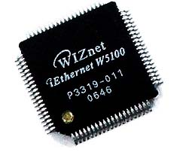
Место задачи в разработке аппаратного обеспечения
проектные документы
design на Verilog
микропроцессор
...
output sm_out;
reg [1:0] c, next_state;
always @ (posedge sm_cl) begin
if (reset == 1'b1) c <= 2'b00;
else c <= next_state; end
...
тестирование design’а

Slide 3
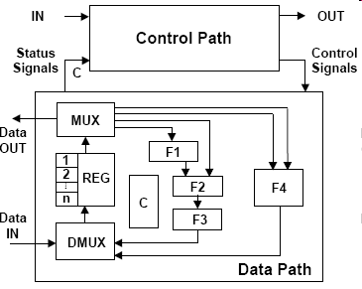
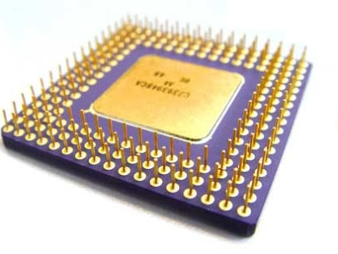
Тестирование design’а
Модульное тестирование
Системное тестирование
Тестируется design отдельного модуля
Тестируется design всего
микропроцессора
через входные и выходные сигналы
с помощью тестовых программ
lui s1, 0x2779
ori s1, s1, 0xc8b9
lui s3, 0x4ee
ori s3, s3, 0xf798
add v0, a0, a2
sub t1, t3, t5
add t7, s1, s3

Slide 4

Системное тестирование
проводится «сравнением
с эталоном»
Генерация тестов
тестовые
программы
cимуляция
design’а
(на Verilog)
эмулятор
микропроцессора
(эталон)
( на Си )
✕
Возникла ошибка
cравнение трасс

Успешный прогон

Slide 5
Построение эффективных тестов
ситуации
Генерация тестов
факторизация пространства ситуаций
нацеленные на ситуации тесты
пример «ситуации»: в 1-й инструкции возникает исключение «деление на ноль», во 2-й инструкции происходит кэш-промах

Slide 6
Современная практика
ситуации
Генерация тестов
нацеленных тестов надо много (ситуаций порядка 10⁴-10⁶)
современная практика: ситуации из 2-3 инструкций
но не все ситуации выражаются в 2-3 инструкциях

Slide 7
Неэффективность существующих методов построения тестов
форма ситуации – шаблон теста
шаблон задает набор условий, в тесте эти условия должны быть выполнены
методы типа монте-карло неэффективны при построении тестов длиннее 3 инструкций
MOV x,0
MOV y,0
STORE y,x,3
STORE y,x,9
STORE y,x,7
STORE y,x,5
MOV z,0
DIV x,y,z
LOAD y,x,1
DIV x, y, z <деление на 0>
LOAD y, x, c <промах в L1>
условия
ситуация (шаблон теста)
тестовая программа

Slide 8
Систематическое построение тестовых шаблонов
выполняется на основе классификации поведения микропроцессора (модели)
divby0
DIV
LOAD
x,
y,
z
@ divby0
DIV
…
y,
x,
c
@ l1-miss
ADD
norm
…
ситуация (шаблон теста)
LOAD
l1-miss
…
...
цепочка инструкций
аргументы
варианты исполнения инструкций
instruction set
specification

Slide 9
Неэффективность существующих методов построения тестов
методы на основе сведения к системам уравнений (~SAT)
напрямую запись изменения состояния даёт громоздкие уравнения (10⁴-10⁶ переменных)
MOV x,0
MOV y,0
STORE y,x,3
STORE y,x,9
STORE y,x,7
STORE y,x,5
MOV z,0
DIV x,y,z
LOAD y,x,1
DIV x, y, z <деление на 0>
LOAD y, x, c <промах в L1>
условия
ситуация (шаблон теста)
тестовая программа

Slide 10
Актуальность и задача
Актуальность:
необходимы методы построения тестов, нацеленных на верификацию MMU в микропроцессорах с высоким уровнем параллелизма
современные доступные методы не позволяют целенаправленно строить тесты для ситуаций, которые задаются шаблонами длиной более 3 инструкций, на практике требуется порядка 10 инструкций
Задача: разработать метод построения нацеленных тестов, пригодный для длинных шаблонов

Slide 11
Общее описание подхода
MOV x,0
MOV y,0
STORE y,x,3
STORE y,x,9
STORE y,x,7
STORE y,x,5
MOV z,0
DIV x,y,z
LOAD y,x,1
DIV x, y, z <деление на 0>
LOAD y, x, c <промах в L1>
варианты исполнения инструкции
шаблон теста
тестовая программа

Slide 12
Общее описание подхода
MOV x,0
MOV y,0
STORE y,x,3
STORE y,x,9
STORE y,x,7
STORE y,x,5
MOV z,0
DIV x,y,z
LOAD y,x,1
DIV x, y, z <деление на 0>
LOAD y, x, c <промах в L1>
варианты исполнения инструкции
шаблон теста
тестовая программа
z0 = 0
0 ≤ x0, y0 < 2⁶⁴
0 ≤ c < 2¹⁶
0 ≤ x0+c, l1, l2, l3, l4 < 2³²
{l1,l2,l3,l4} попарно неравны
(x0+c)∉{l1, l2, l3, l4}
система уравнений/неравенств

Slide 13
Детальное описание подхода
Описание вариантов исполнения инструкций, описание блоков MMU
[var x:64, y:64, z:64;]
assume: z = 0^64;
DIV x, y, z <деление на 0>
LOAD y, x, c <промах в L1>
вариант исполнения «деление на 0»
шаблон теста
L1 {
policy=LRU
lines=4
regbits=7
line(tag:24,key;
d:32,data )
keyMatch(k:24)
{k=tag} }
[var y:64, x:64; const c:4;]
phys <- x + (64)c;
miss<L1>(phys){replace(y)};
hit<Mem>(phys){load(y)};
Mem {
policy=none
… }
вариант исполнения «промах в L1»
описания кэша L1 и памяти

Slide 14
Детальное описание подхода
Построение системы уравнений
var x:64,y:64,z:64; const c:4;
assume: z = 0^64;
переменные
x, y, z, c
phys <- x + (64)c;
miss<L1>(phys){replace(y)};
hit<Mem>(phys){load(y)};
система уравнений
phys,t1,t2,t3,t4
цепочка вариантов исполнения инструкций
методы построения уравнений для hit/miss

Slide 15
Детальное описание подхода
Решение уравнений, построение текстов программ
MOV x,0
MOV y,0
STORE y,x,3
STORE y,x,9
STORE y,x,7
STORE y,x,5
MOV z,0
DIV x,y,z
LOAD y,x,1
решатель
уравнений
x = 0
y = 0
z = 0
c = 1
t1 = 3
t2 = 9
t3 = 7
t4 = 5
система уравнений
тестовая программа

Slide 16
Разработаны модели
«модель состояния»
«модель инструкции»
[ var y:64, x:64; const c:4;]
vAddr <- x + (64)c;
assume: vAddr[1..0] = 0^2;
assume: vAddr[58..36] = 0^23;
pAddr <- vAddr[35..0];
cca <- vAddr[63..61];
assume: cca != 2;
pAddr2 <- pAddr[35..3] ||
(pAddr[2] + 1) || pAddr[1..0];
tag <- pAddr2[35..12];
region <- pAddr2[11..5];
phys <- pAddr2[35..3];
miss<L1>(tag, region){replace(y)};
hit<Mem>(phys){load(memdw)};
byte <- vAddr[2..0];
assume: byte=0 and y=memdw[31..0]
or byte=4 and y=memdw[63..32];
L1 {
policy=LRU;
lines=4;
regbits=7;
key(tag:24);
data(d:32);
keyMatch(k:24) {
k = tag
};
}

Slide 17
Разработаны методы
метод построения разрешаемых уравнений
два метода описания стратегий вытеснения
miss<L1>(phys){…} – «с момента последнего обращения к phys он вытеснен»
дает определение «phys вытеснен» в виде свойства «исчерпания» для цепочек предыдущих инструкций
дает определение «phys вытеснен» в виде
« сумма характеристик инструкций ≥ C »
доказаны теоремы корректности и полноты методов

Slide 18
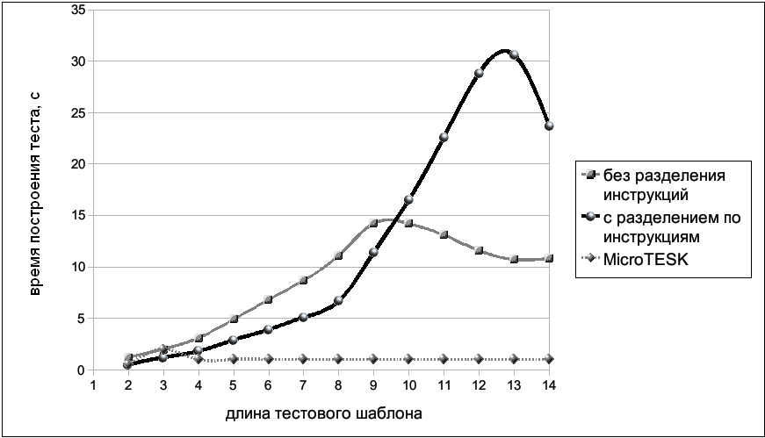
Апробация
увеличили допустимый размер шаблонов
(было 2-3, стало 8-10)

Slide 19
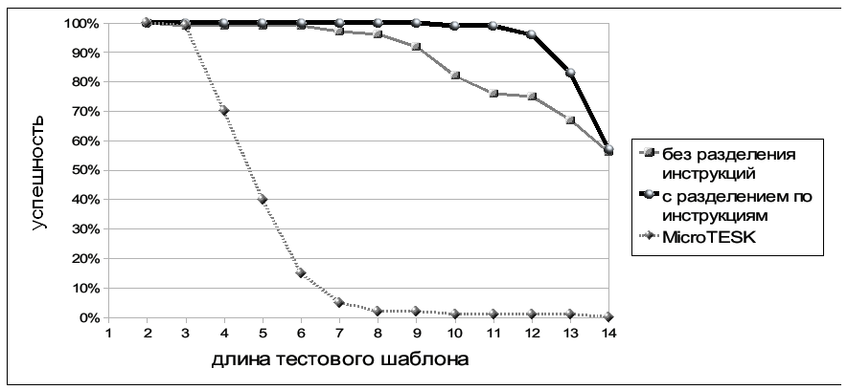
Апробация
увеличили допустимый размер шаблонов
(было 2-3, стало 8-10)

Slide 20
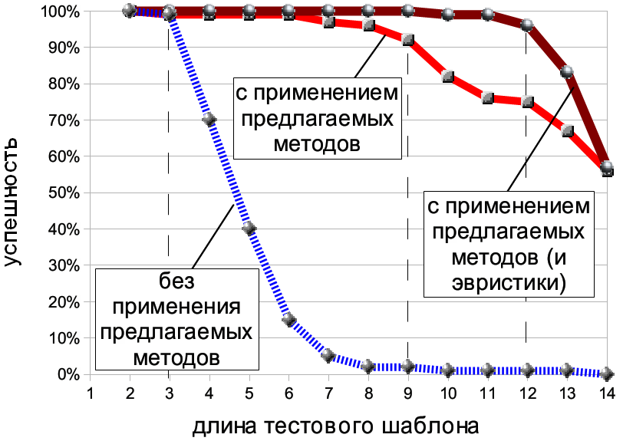
Апробация
среднее время построения
одного теста – 1-30с.
решатель уравнений внешний (Z3)
увеличение допустимого размера шаблонов
(было 2-3, стало 9-12)

Slide 21

Апробация
~100стр.
на вариант
исполнения
инструкции
описания
инструкций
(xml)
~2000стр.
шаблон
теста
существующий
генератор
шаблонов
описания
блоков MMU
(xml)
генератор
уравнений
(ruby)
~10стр.
на блок
уравнения
(smt)
100-500стр.
~1000стр.
конструктор
текстов asm
(Java)
тесты
(asm)
решение
равнений

Slide 22
Где предложенные методы работают
многоуровневая кэш-память
обращение в память с / без виртуальной памяти
сквозная запись / отложенная запись
доп.условия на строки кэш-памяти
virtually indexed кэш-память
virtually tagged кэш-память

Slide 23
Где эти методы НЕ работают
псевдослучайное вытеснение
псевдослучайный выбор блоков MMU в инструкции
временные ограничения (длительности, зависимости от скорости выполнения)
циклические действия (например, sqrt)
кэш-память инструкций
«совместная» кэш-память (инструкции/данные, многоядерные м.пр.)
но и тестирование, нацеленное на эти особенности, надо проводить иначе

Slide 24
Результаты
модель состояния, описывающая характеристики блоков MMU в едином виде
модель описания инструкций в виде соотношений битовых строк и свойств наличия или отсутствия данных в блоках
метод построения разрешаемых уравнений для шаблонов в виде уравнений над битовыми строками без описания изменения состояния MMU
методы описания стратегий вытеснения c помощью уравнений над битовыми строками и ограничениями сумм бит

Slide 25
Публикации
1. статья в «Программировании»
[из списка ВАК]
2. статья в «Вычислительных методах и программировании»
3-4. статьи на SYRCoSE-2008 и 2009
5. статья на EWDTS-2009
6-7. статьи в сборниках трудов ИСП РАН (тт.15, 17)

